Slide 1
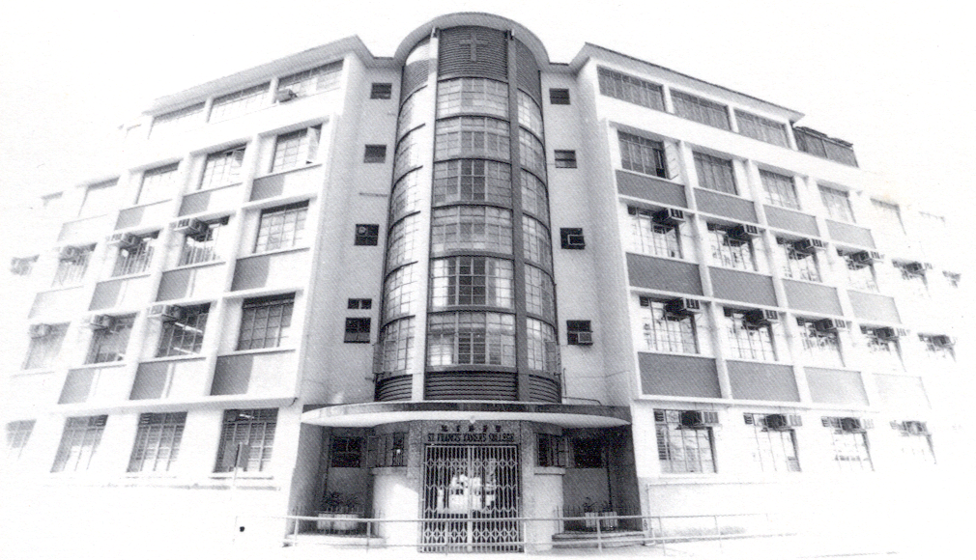

St. Francis Xavier’s College
中一入學資訊日
21 – 11 - 2015

Slide 2
入學要求及申請程序

Slide 3
教育局中學學位分配辦法
兩個階段：
自行分配學位 （申請日期：每年1月）
統一派位 （選校日期：每年4月下旬至5月初）
學位的百分比：
重讀生學位(8)
5%
約5%
30%
自行分配學位(38)
統一派位(82)
約65%

Slide 4
2016年9月入讀中一
資格：
香港居民
就讀於參加中學學位分配辦法的小學
從未獲派中一學位
希望獲分配政府資助中一學位
申請日期為2016年1月4日至1月20日
中學預留最多30%的中一學位，自行取錄學生
申請不受地區限制，但學生只可以向不多於兩所參加派位的中學申請
參加中學學位分配辦法
自行分配學位階段
申請自行分配學位
不申請自行分配學位
填寫選校表格
甲部：不受學校網限制(最多三所)
乙部：學生所屬學校網(最多三十所)
統一派位階段
選校日期為2016年4月中旬至5月初
根據學生的派位組別、家長選校意願及隨機編號分配學位
統一派位
公布派位結果*
(2016年7月5日)
及
辦理註冊手續*
(2016年7月7日及8日)
* 遇有惡劣天氣，請留意電台／電視台的公布或瀏覽教育局網頁，以獲知任何特別安排

Slide 5
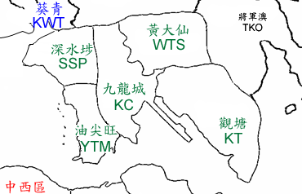
自行分配學位階段
每名學生可申請最多兩所參加派位的中學，否則獲得自行分配學位的機會將被取消
申請的中學不受地區限制


Slide 6
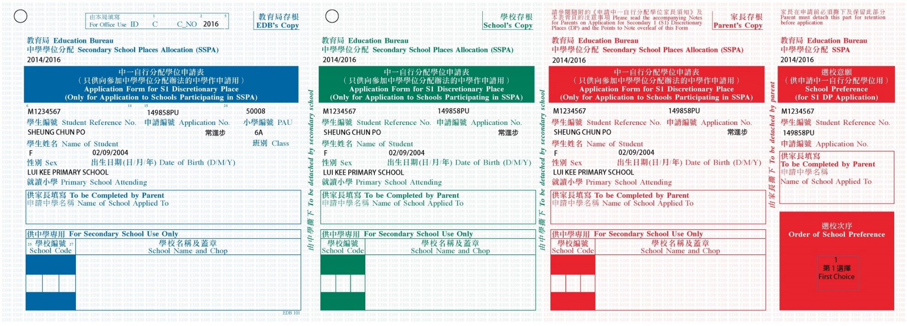

中一自行分配學位申請表(樣本)
聖芳濟書院
聖芳濟書院
聖芳濟書院
聖芳濟書院
每名學生獲發兩份申請表
(只適用於申請參加派位中學)

Slide 7
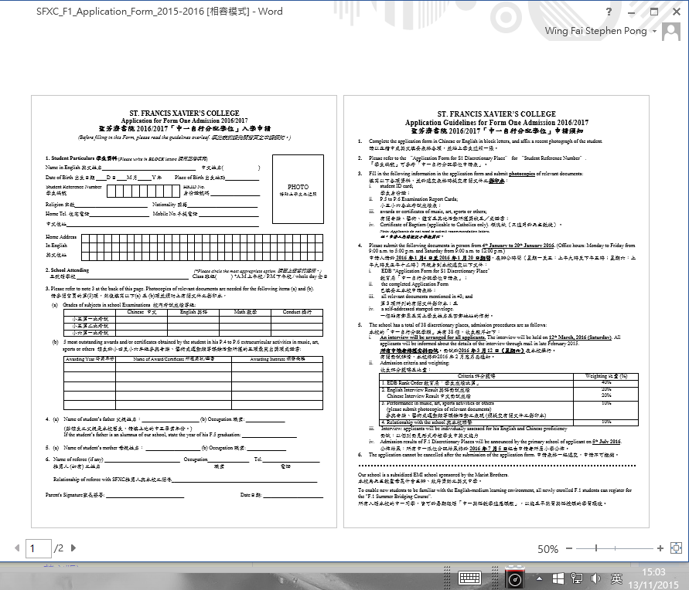
申請入讀本校
中一入學申請表

Slide 8
自行分配學位收生評分範疇及比重
教育局「學生成績次第」 - 40%
面試表現 - 40%
課外活動 - 10%
與本校聯繫 - 10%

Slide 9
申請入讀本校
收申請表格日期：
2016 年 1 月 4 日至 1 月 20 日
中英文面試：
2016 年 3 月 12 日（星期六）
所有申請者將獲安排面試
正選學額：38個

Slide 10
面試流程
每位考生者都會輪流單獨個人和兩位老師先進行約5分鐘的中文或英文面試
接着和另外兩位老師進行另一種語文的面試
而面試的內容大多環繞學術性的問題。

Slide 11
統一派位分配
甲部
不受學校網限制
乙部
學生所屬學校網
學生派位組別
(全港派位組別)
家長選校意願
(最多三個)
隨機編號
學生派位組別
(學校網派位組別)
家長選校意願
(最多三十個)
隨機編號
教育局統一派位電腦程序：首先處理甲部不受學校網限制的學校選擇；然後才處理乙部按學校網的學校選擇

Slide 12
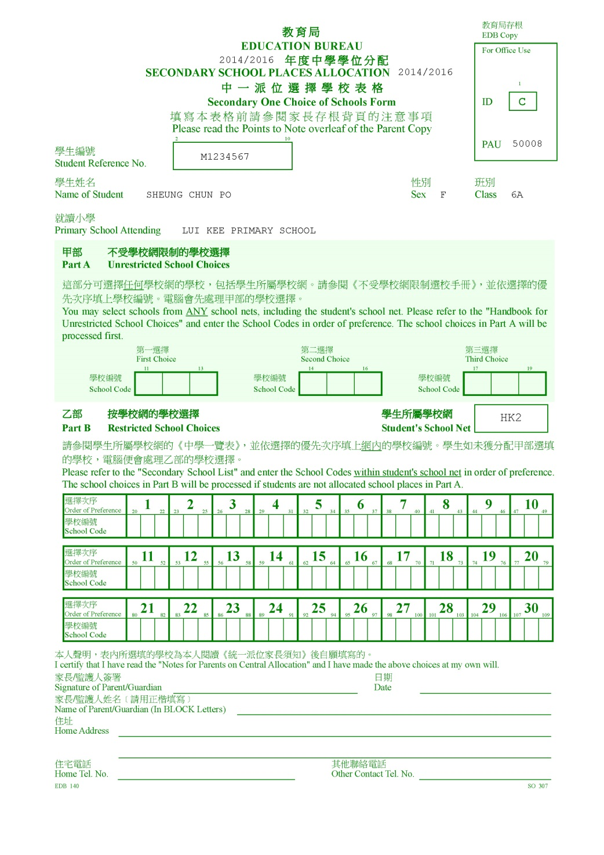
1 8 7
1 8 7

Slide 13
申請入讀本校之多重辦法
自行分配學位
學額：38
2. 統一派位
甲部學額：8
乙部學額：74
3. 候補
以聖芳濟書院作為第一選擇

Slide 14
七月統一派位公布結果之候補學額
極有限學位
學校只派申請表給
(1)曾經申請本校中一自行分配學位
及
(2)在中央統一派位表選擇本校為第 一志願之申請者

Slide 15
查詢及索取申請表格
學校地址 ：香港九龍大角嘴詩歌舞街四十五號
電話號碼 ：23932271, 23932217
傳真號碼 ：23916101
電郵地址 ：sfxadmin@sfxc.edu.hk
學校網站 ：http://www.sfxc.edu.hk
辦公時間 ：星期一至五 09:00-17:00
星期六 09:00-12:00

